Slide 1
Системы технического зрения
Системы линейных алгебраических уравнений. Метод Гаусса.

Slide 2
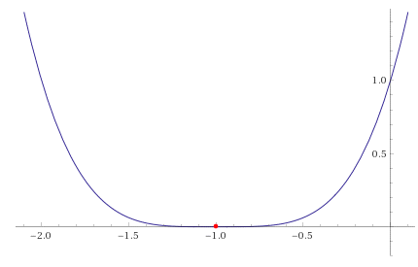
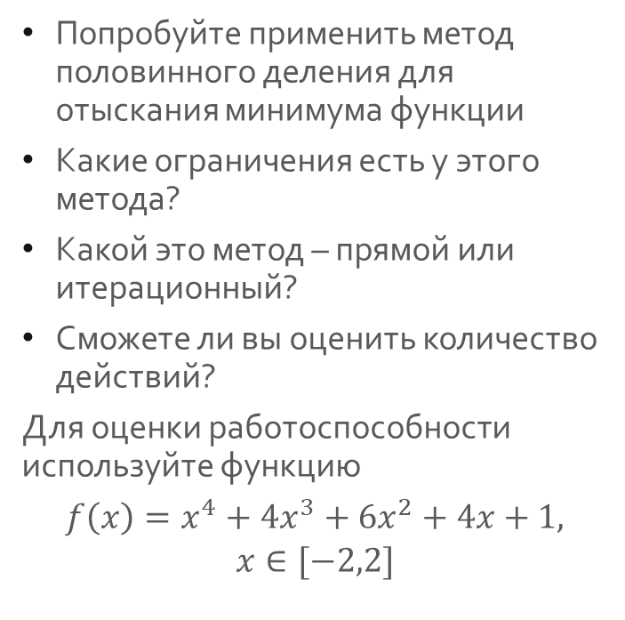
С предыдущего занятия…
Попробуйте применить метод половинного деления для отыскания минимума функции
Какие ограничения есть у этого метода?
Какой это метод – прямой или итерационный?
Сможете ли вы оценить количество действий?
Для оценки работоспособности используйте функцию
$f\left(x\right)=x^{4}+4x^{3}+6x^{2}+4x+1,$
$$x∈[−2,2]$$

Slide 3
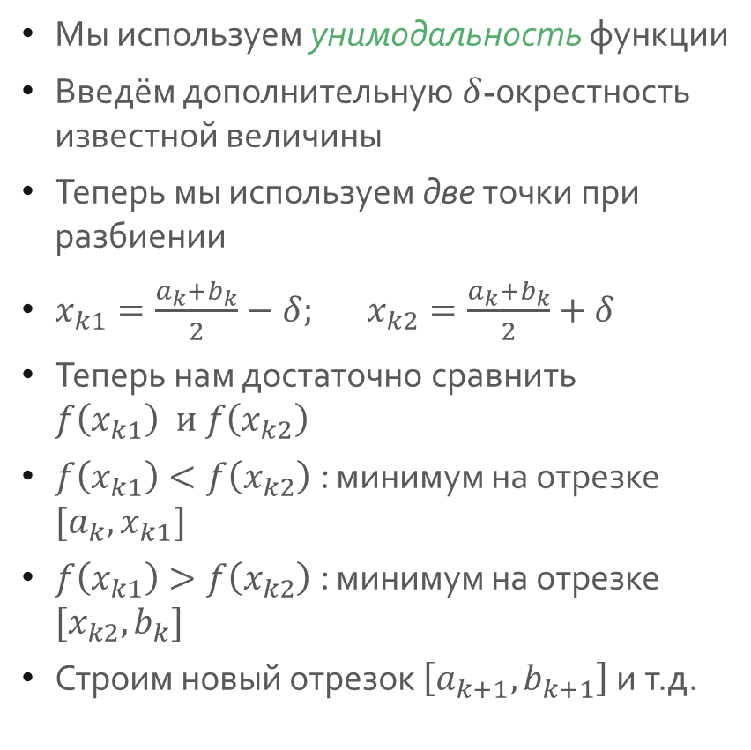
Как это можно сделать
Мы используем унимодальность функции
Введём дополнительную $δ$-окрестность известной величины
Теперь мы используем две точки при разбиении
$x_{k1}=\frac{a_{k}+b_{k}}{2}−δ; x_{k2}=\frac{a_{k}+b_{k}}{2}+δ$
Теперь нам достаточно сравнить $f\left(x_{k1}\right) и f\left(x_{k2}\right)$
$f\left(x_{k1}\right)<f\left(x_{k2}\right)$ : минимум на отрезке $[a_{k}, x_{k1}]$
$f\left(x_{k1}\right)>f\left(x_{k2}\right)$ : минимум на отрезке $[x_{k2}, b_{k}]$
Строим новый отрезок $\left[a_{k+1}, b_{k+1}\right]$и т.д.

Slide 4
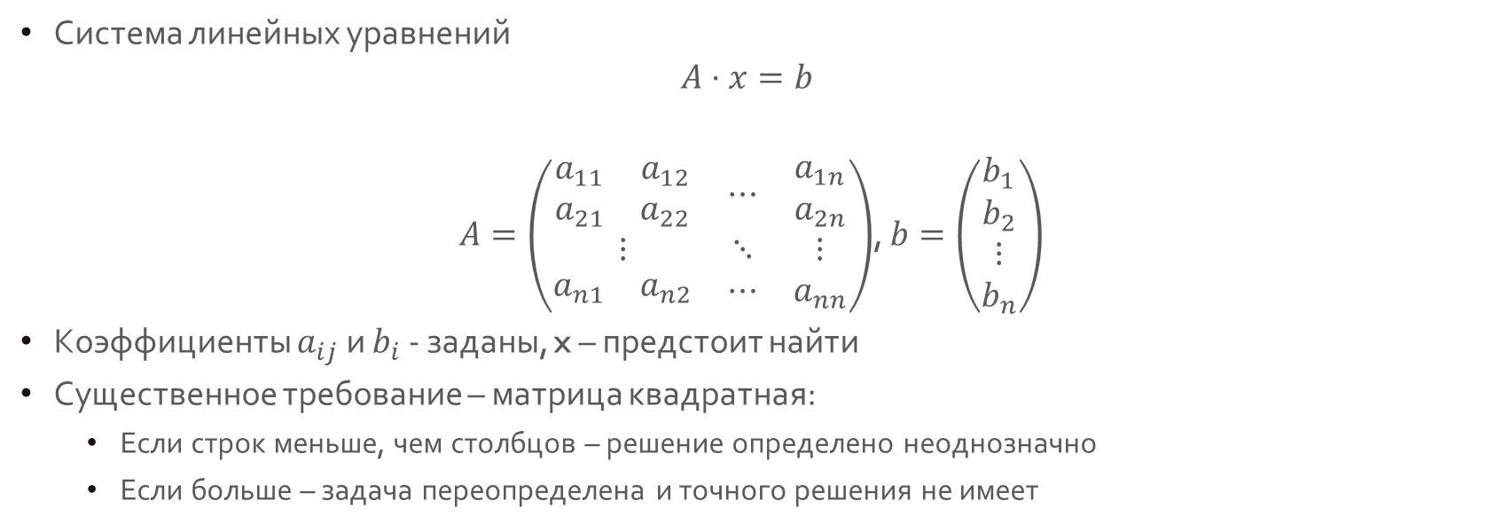
Решение СЛАУ
Система линейных уравнений
$$A⋅x=b$$
$A=\left(\begin{matrix}\begin{matrix}a_{11} & a_{12} \\ a_{21} & a_{22}\end{matrix} & ⋯ & \begin{matrix}a_{1n} \\ a_{2n}\end{matrix} \\ ⋮ & ⋱ & ⋮ \\ \begin{matrix}a_{n1} & a_{n2}\end{matrix} & ⋯ & a_{nn}\end{matrix}\right)$, $b=\left(\begin{matrix}b_{1} \\ b_{2} \\ \begin{matrix}⋮ \\ b_{n}\end{matrix}\end{matrix}\right)$
Коэффициенты $a_{ij}$ и $b_{i}$ - заданы, x – предстоит найти
Существенное требование – матрица квадратная:
Если строк меньше, чем столбцов – решение определено неоднозначно
Если больше – задача переопределена и точного решения не имеет

Slide 5
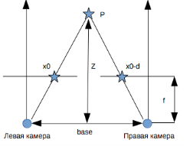
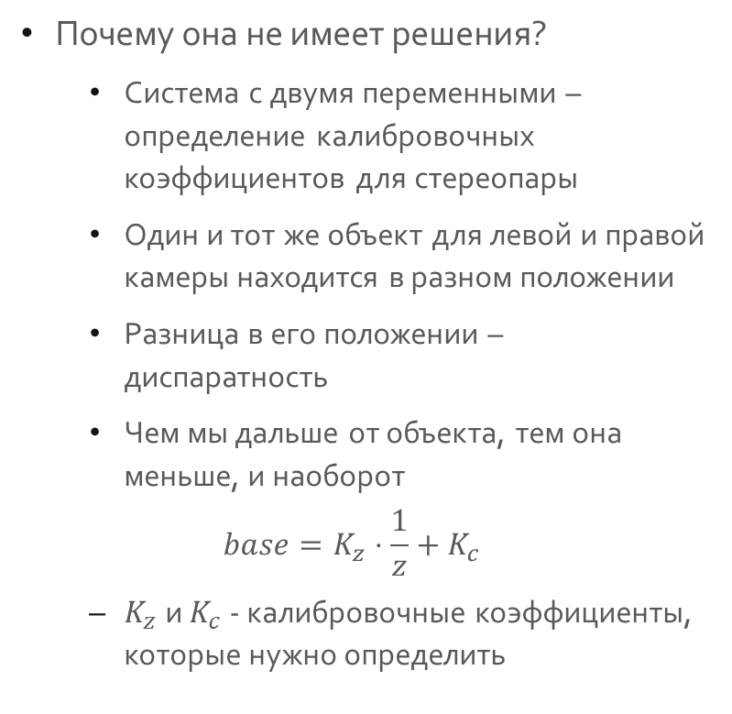
Переопределённая система уравнений
Почему она не имеет решения?
Система с двумя переменными – определение калибровочных коэффициентов для стереопары
Один и тот же объект для левой и правой камеры находится в разном положении
Разница в его положении – диспаратность
Чем мы дальше от объекта, тем она меньше, и наоборот
$$base=K_{z}⋅\frac{1}{z}+K_{c}$$
$K_{z}$ и $K_{c}$ - калибровочные коэффициенты, которые нужно определить

Slide 6
К чему приводит погрешность
Обратная (линейная) зависимость
Зависимость между дальностью и рассогласованием

Slide 7
К чему приводит погрешность
В идеальном мире – уравнения будут линейно-зависимыми
Погрешность приводит к тому, что уравнения становятся линейно-независимыми
Точное решение в этом случае невозможно
Можно построить его оценку (МНК и аналоги)

Slide 8
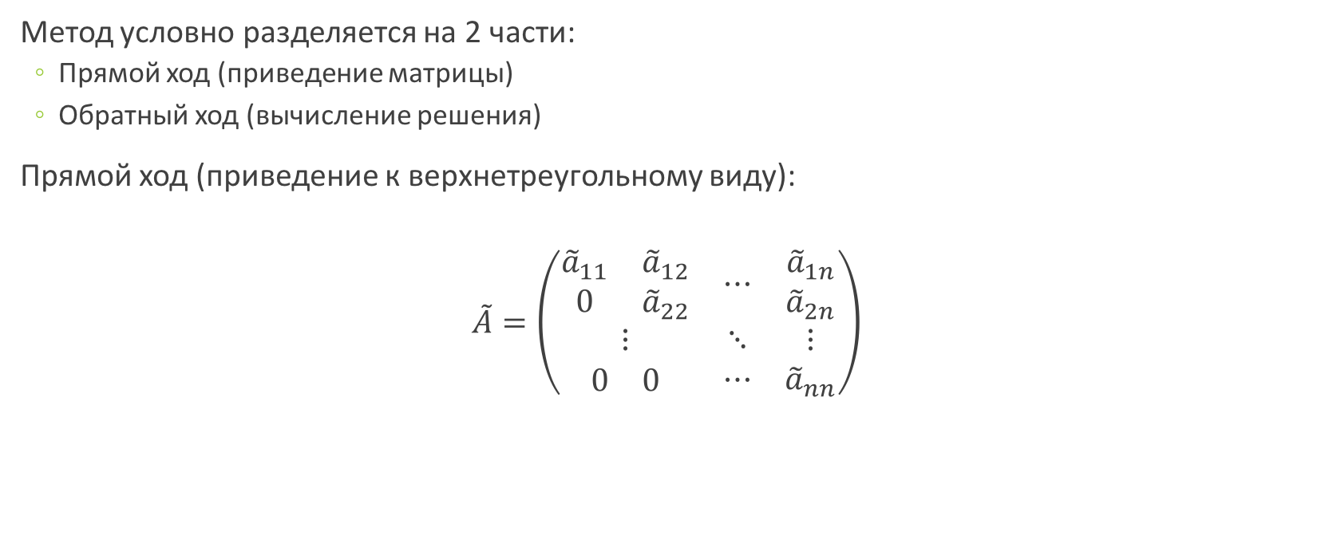
Решение СЛАУ
Метод условно разделяется на 2 части:
Прямой ход (приведение матрицы)
Обратный ход (вычисление решения)
Прямой ход (приведение к верхнетреугольному виду):
$$\tilde{A}=\left(\begin{matrix}\begin{matrix}{\tilde{a}}_{11} & {\tilde{a}}_{12} \\ 0 & {\tilde{a}}_{22}\end{matrix} & ⋯ & \begin{matrix}{\tilde{a}}_{1n} \\ {\tilde{a}}_{2n}\end{matrix} \\ ⋮ & ⋱ & ⋮ \\ \begin{matrix}0 & 0\end{matrix} & ⋯ & {\tilde{a}}_{nn}\end{matrix}\right)$$

Slide 9
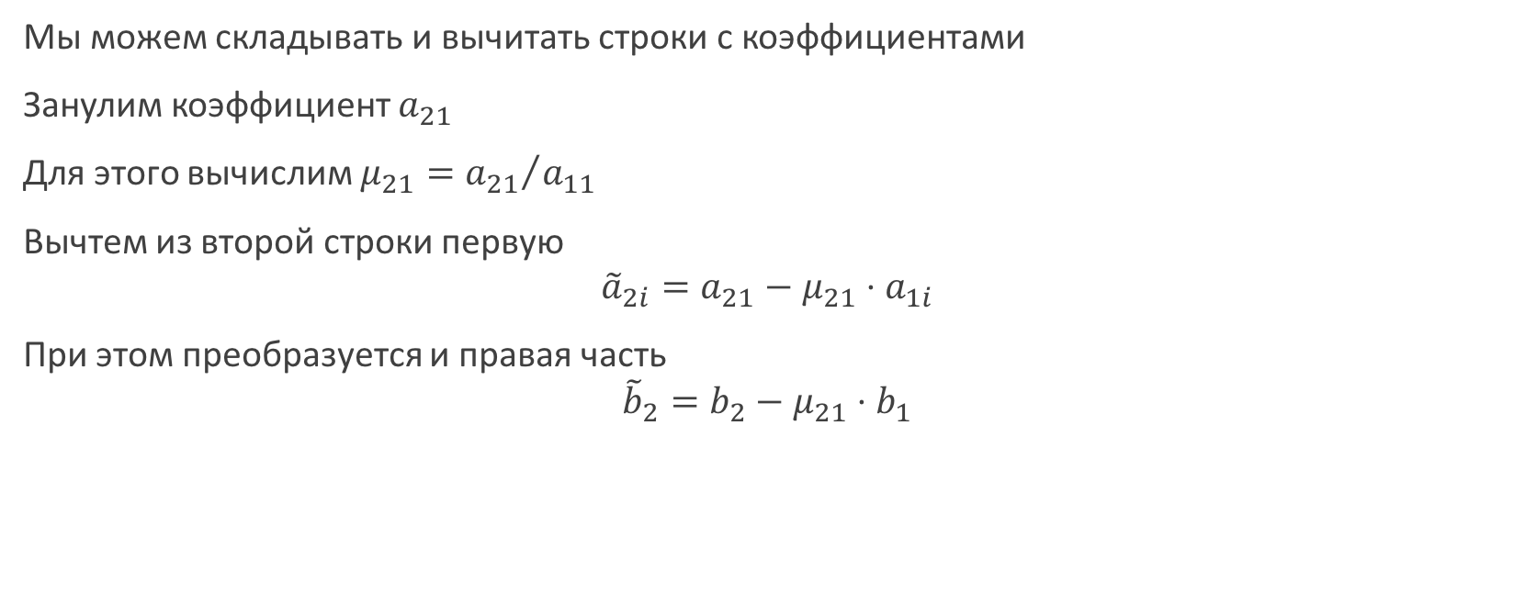
Решение СЛАУ
Мы можем складывать и вычитать строки с коэффициентами
Занулим коэффициент $a_{21}$
Для этого вычислим $μ_{21}={a_{21}}/{a_{11}}$
Вычтем из второй строки первую
$${\tilde{a}}_{2i}=a_{21}−μ_{21}⋅a_{1i}$$
При этом преобразуется и правая часть
$${\tilde{b}}_{2}=b_{2}−μ_{21}⋅b_{1}$$

Slide 10
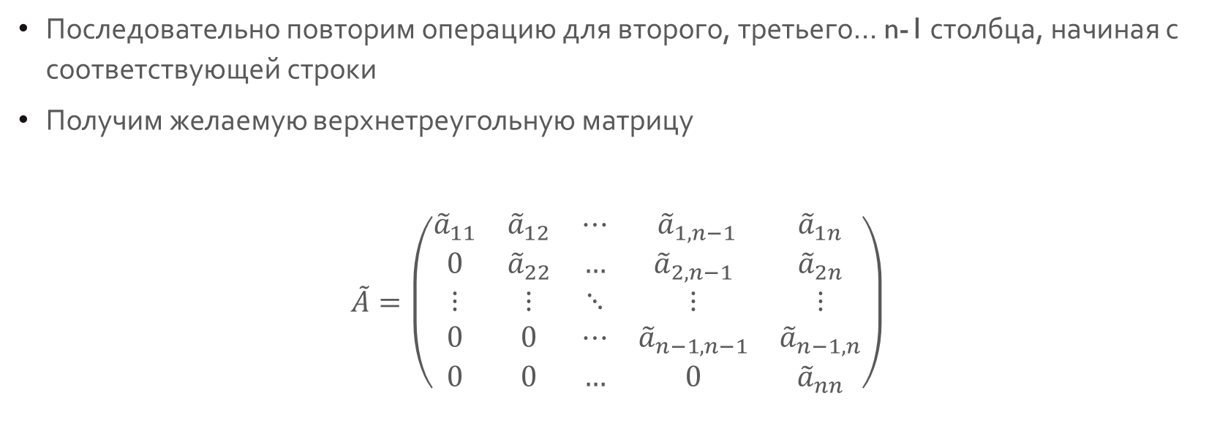
Решение СЛАУ
Последовательно повторим операцию для второго, третьего… n-1 столбца, начиная с соответствующей строки
Получим желаемую верхнетреугольную матрицу
$$\tilde{A}=\left(\begin{matrix}{\tilde{a}}_{11} & {\tilde{a}}_{12} & ⋯ & {\tilde{a}}_{1,n−1} & {\tilde{a}}_{1n} \\ 0 & {\tilde{a}}_{22} & … & {\tilde{a}}_{2,n−1} & {\tilde{a}}_{2n} \\ ⋮ & ⋮ & ⋱ & ⋮ & ⋮ \\ 0 & 0 & ⋯ & {\tilde{a}}_{n−1,n−1} & {\tilde{a}}_{n−1,n} \\ 0 & 0 & … & 0 & {\tilde{a}}_{nn}\end{matrix}\right)$$

Slide 11

Решение СЛАУ
Теперь перейдём к обратному ходу
$$\left(\begin{matrix}{\tilde{a}}_{11} & {\tilde{a}}_{12} & ⋯ & {\tilde{a}}_{1,n−1} & {\tilde{a}}_{1n} \\ 0 & {\tilde{a}}_{22} & … & {\tilde{a}}_{2,n−1} & {\tilde{a}}_{2n} \\ ⋮ & ⋮ & ⋱ & ⋮ & ⋮ \\ 0 & 0 & ⋯ & {\tilde{a}}_{n−1,n−1} & {\tilde{a}}_{n−1,n} \\ 0 & 0 & … & 0 & {\tilde{a}}_{nn}\end{matrix}\right)\left(\begin{matrix}\begin{matrix}x_{1} \\ x_{2}\end{matrix} \\ \begin{matrix}⋮ \\ x_{n−1} \\ x_{n}\end{matrix}\end{matrix}\right)=\left(\begin{matrix}\begin{matrix}{\tilde{b}}_{1} \\ {\tilde{b}}_{2}\end{matrix} \\ \begin{matrix}⋮ \\ {\tilde{b}}_{n−1} \\ {\tilde{b}}_{n}\end{matrix}\end{matrix}\right)$$
Видно, что $x_{n}={{\tilde{b}}_{n}}/{{\tilde{a}}_{nn}}$
Аналогично $x_{n−1}={\left({\tilde{b}}_{n−1}−{\tilde{a}}_{n−1,n}⋅x_{n}\right)}/{{\tilde{a}}_{n−1,n−1}}$
Все последующие
$$x_{k}={\left({\tilde{b}}_{k}−\sum_{j=k+1}^{n}{{\tilde{a}}_{k,j}}⋅x_{j}\right)}/{{\tilde{a}}_{k,k}}$$

Slide 12
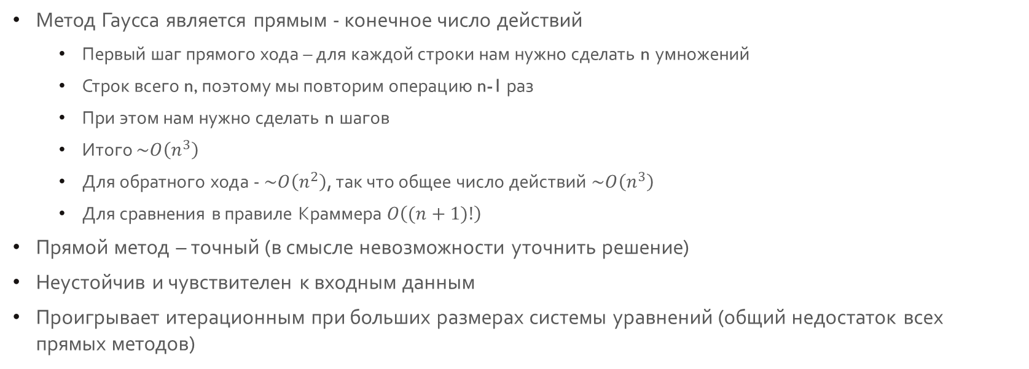
Несколько общих слов
Метод Гаусса является прямым - конечное число действий
Первый шаг прямого хода – для каждой строки нам нужно сделать n умножений
Строк всего n, поэтому мы повторим операцию n-1 раз
При этом нам нужно сделать n шагов
Итого $\sim O\left(n^{3}\right)$
Для обратного хода - $\sim O\left(n^{2}\right)$, так что общее число действий $\sim O\left(n^{3}\right)$
Для сравнения в правиле Краммера $O\left((n+1)!\right)$
Прямой метод – точный (в смысле невозможности уточнить решение)
Неустойчив и чувствителен к входным данным
Проигрывает итерационным при больших размерах системы уравнений (общий недостаток всех прямых методов)

Slide 13
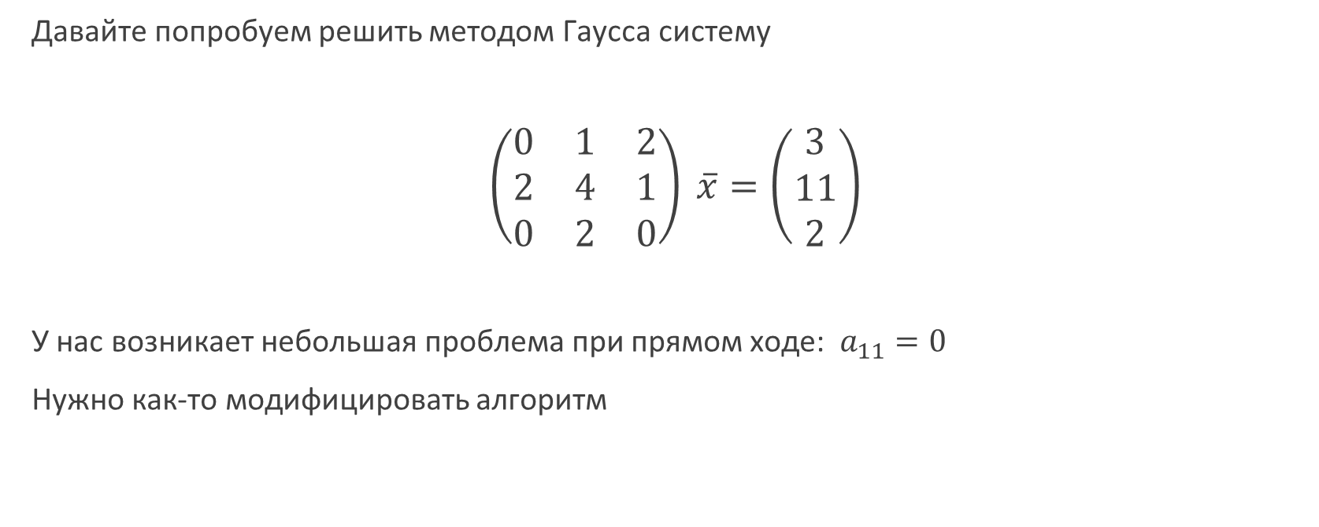
Небольшая алгоритмическая проблемма…
Давайте попробуем решить методом Гаусса систему
$\left(\begin{matrix}0 & 1 & 2 \\ 2 & 4 & 1 \\ 0 & 2 & 0\end{matrix}\right) \overline{x}=\left(\begin{matrix}3 \\ 11 \\ 2\end{matrix}\right)$
У нас возникает небольшая проблема при прямом ходе: $a_{11}=0$
Нужно как-то модифицировать алгоритм

Slide 14
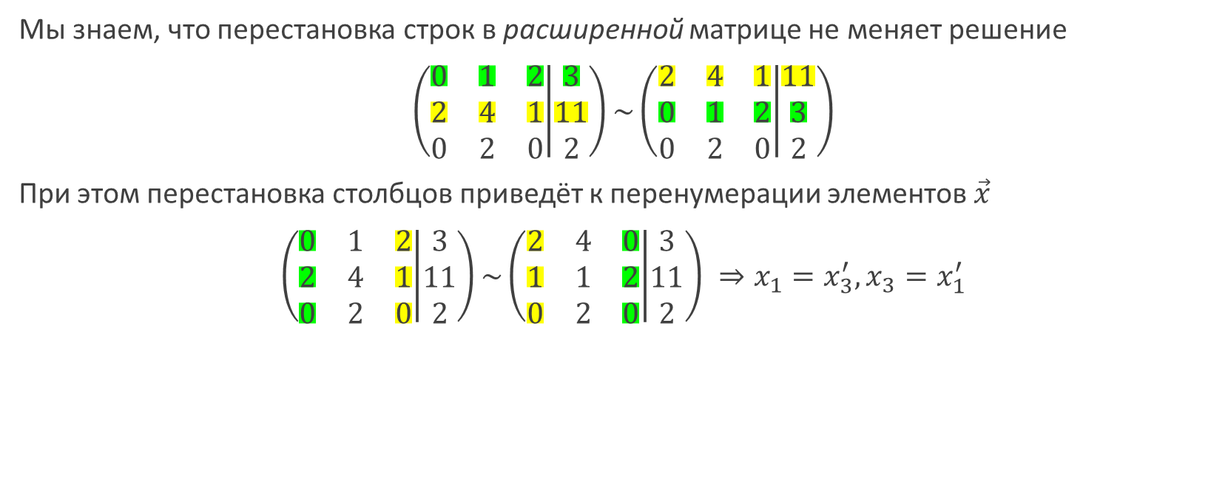
Решение – перестановка строк и/или столбцов
Мы знаем, что перестановка строк в расширенной матрице не меняет решение
$\left(\begin{matrix}0 & 1 & 2 \\ 2 & 4 & 1 \\ 0 & 2 & 0\end{matrix} | \begin{matrix}3 \\ 11 \\ 2\end{matrix}\right)\sim \left(\begin{matrix}2 & 4 & 1 \\ 0 & 1 & 2 \\ 0 & 2 & 0\end{matrix} | \begin{matrix}11 \\ 3 \\ 2\end{matrix}\right)$
При этом перестановка столбцов приведёт к перенумерации элементов $\vec{x}$
$\left(\begin{matrix}0 & 1 & 2 \\ 2 & 4 & 1 \\ 0 & 2 & 0\end{matrix} | \begin{matrix}3 \\ 11 \\ 2\end{matrix}\right)\sim \left(\begin{matrix}2 & 4 & 0 \\ 1 & 1 & 2 \\ 0 & 2 & 0\end{matrix} | \begin{matrix}3 \\ 11 \\ 2\end{matrix}\right) ⇒x_{1}=x_{3}^{′}, x_{3}=x_{1}^{′}$

Slide 15
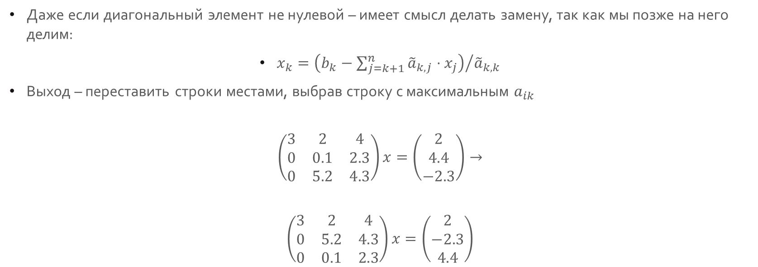
Выбор главного элемента (по строкам)
Даже если диагональный элемент не нулевой – имеет смысл делать замену, так как мы позже на него делим:
$x_{k}={\left(b_{k}−\sum_{j=k+1}^{n}{{\tilde{a}}_{k,j}}⋅x_{j}\right)}/{{\tilde{a}}_{k,k}}$
Выход – переставить строки местами, выбрав строку с максимальным $a_{ik}$
$$\left(\begin{matrix}3 & 2 & 4 \\ 0 & 0.1 & 2.3 \\ 0 & 5.2 & 4.3\end{matrix}\right)x=\left(\begin{matrix}2 \\ 4.4 \\ −2.3\end{matrix}\right)→$$
$$\left(\begin{matrix}3 & 2 & 4 \\ 0 & 5.2 & 4.3 \\ 0 & 0.1 & 2.3\end{matrix}\right)x=\left(\begin{matrix}2 \\ −2.3 \\ 4.4\end{matrix}\right)$$

Slide 16
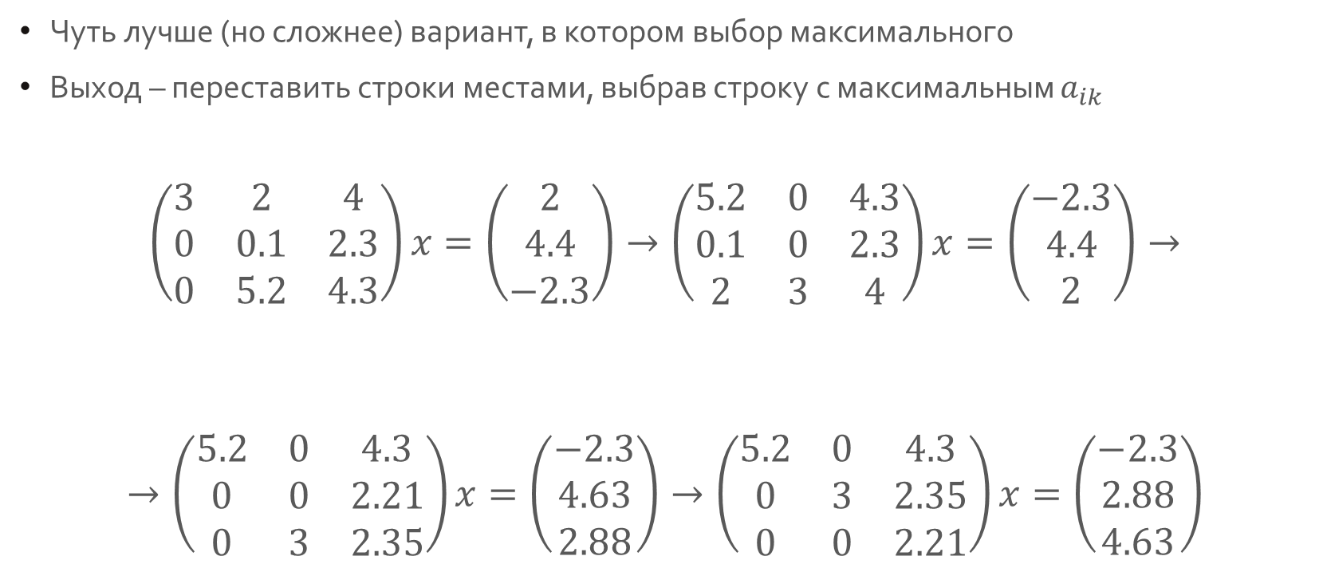
Выбор главного элемента (полный)
Чуть лучше (но сложнее) вариант, в котором выбор максимального
Выход – переставить строки местами, выбрав строку с максимальным $a_{ik}$
$$\left(\begin{matrix}3 & 2 & 4 \\ 0 & 0.1 & 2.3 \\ 0 & 5.2 & 4.3\end{matrix}\right)x=\left(\begin{matrix}2 \\ 4.4 \\ −2.3\end{matrix}\right)→\left(\begin{matrix}5.2 & 0 & 4.3 \\ 0.1 & 0 & 2.3 \\ 2 & 3 & 4\end{matrix}\right)x=\left(\begin{matrix}−2.3 \\ 4.4 \\ 2\end{matrix}\right)→$$
$$→\left(\begin{matrix}5.2 & 0 & 4.3 \\ 0 & 0 & 2.21 \\ 0 & 3 & 2.35\end{matrix}\right)x=\left(\begin{matrix}−2.3 \\ 4.63 \\ 2.88\end{matrix}\right)→\left(\begin{matrix}5.2 & 0 & 4.3 \\ 0 & 3 & 2.35 \\ 0 & 0 & 2.21\end{matrix}\right)x=\left(\begin{matrix}−2.3 \\ 2.88 \\ 4.63\end{matrix}\right)$$

Slide 17
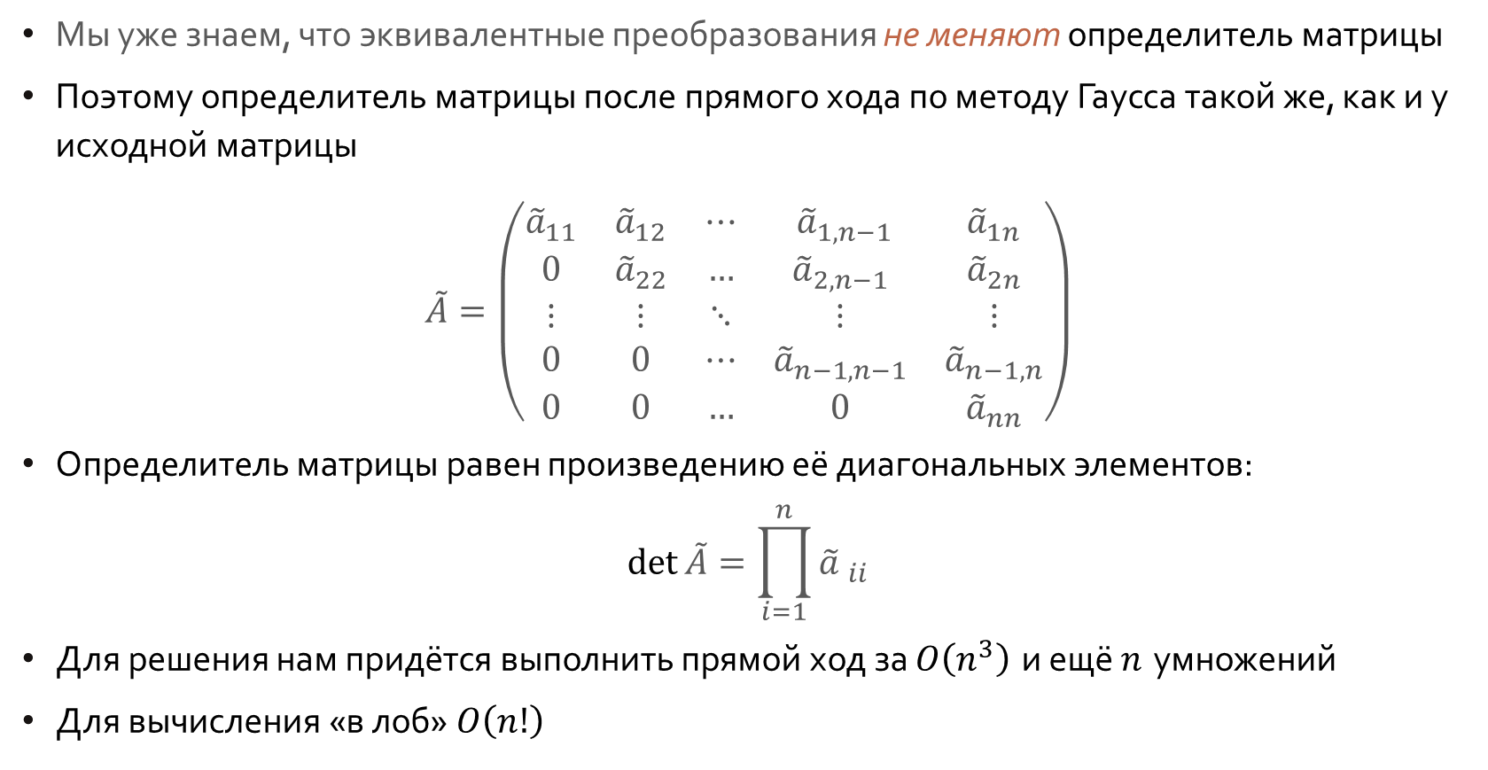
Метод Гаусса и определитель
Мы уже знаем, что эквивалентные преобразования не меняют определитель матрицы
Поэтому определитель матрицы после прямого хода по методу Гаусса такой же, как и у исходной матрицы
$$\tilde{A}=\left(\begin{matrix}{\tilde{a}}_{11} & {\tilde{a}}_{12} & ⋯ & {\tilde{a}}_{1,n−1} & {\tilde{a}}_{1n} \\ 0 & {\tilde{a}}_{22} & … & {\tilde{a}}_{2,n−1} & {\tilde{a}}_{2n} \\ ⋮ & ⋮ & ⋱ & ⋮ & ⋮ \\ 0 & 0 & ⋯ & {\tilde{a}}_{n−1,n−1} & {\tilde{a}}_{n−1,n} \\ 0 & 0 & … & 0 & {\tilde{a}}_{nn}\end{matrix}\right)$$
Определитель матрицы равен произведению её диагональных элементов:
$$\det{\tilde{A}=\prod_{i=1}^{n}{{\tilde{a} }_{ii}}}$$
Для решения нам придётся выполнить прямой ход за $O\left(n^{3}\right)$ и ещё $n$ умножений
Для вычисления «в лоб» $O\left(n!\right)$

Slide 18
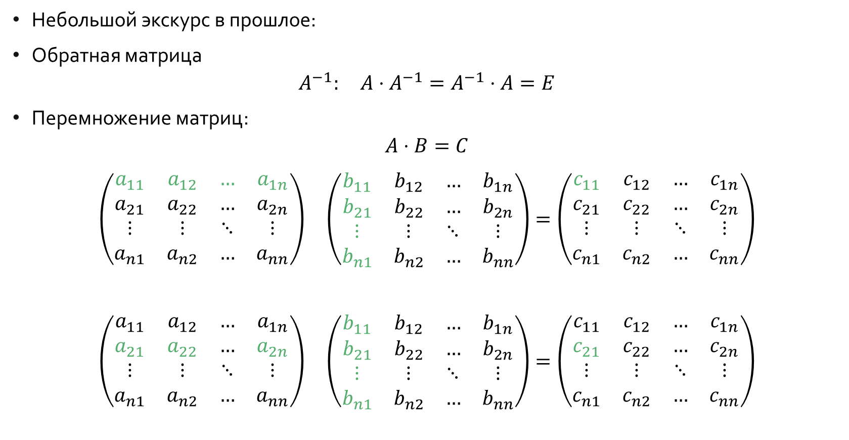
Метод Гаусса и обратная матрица
Небольшой экскурс в прошлое:
Обратная матрица
$$A^{−1}: A⋅A^{−1}=A^{−1}⋅A=E$$
Перемножение матриц:
$$A⋅B=C$$
$$\left(\begin{matrix}a_{11} & a_{12} & … & a_{1n} \\ a_{21} & a_{22} & … & a_{2n} \\ ⋮ & ⋮ & ⋱ & ⋮ \\ a_{n1} & a_{n2} & … & a_{nn}\end{matrix}\right) \left(\begin{matrix}b_{11} & b_{12} & … & b_{1n} \\ b_{21} & b_{22} & … & b_{2n} \\ ⋮ & ⋮ & ⋱ & ⋮ \\ b_{n1} & b_{n2} & … & b_{nn}\end{matrix}\right)=\left(\begin{matrix}c_{11} & c_{12} & … & c_{1n} \\ c_{21} & c_{22} & … & c_{2n} \\ ⋮ & ⋮ & ⋱ & ⋮ \\ c_{n1} & c_{n2} & … & c_{nn}\end{matrix}\right)$$
$$\left(\begin{matrix}a_{11} & a_{12} & … & a_{1n} \\ a_{21} & a_{22} & … & a_{2n} \\ ⋮ & ⋮ & ⋱ & ⋮ \\ a_{n1} & a_{n2} & … & a_{nn}\end{matrix}\right) \left(\begin{matrix}b_{11} & b_{12} & … & b_{1n} \\ b_{21} & b_{22} & … & b_{2n} \\ ⋮ & ⋮ & ⋱ & ⋮ \\ b_{n1} & b_{n2} & … & b_{nn}\end{matrix}\right)=\left(\begin{matrix}c_{11} & c_{12} & … & c_{1n} \\ c_{21} & c_{22} & … & c_{2n} \\ ⋮ & ⋮ & ⋱ & ⋮ \\ c_{n1} & c_{n2} & … & c_{nn}\end{matrix}\right)$$

Slide 19
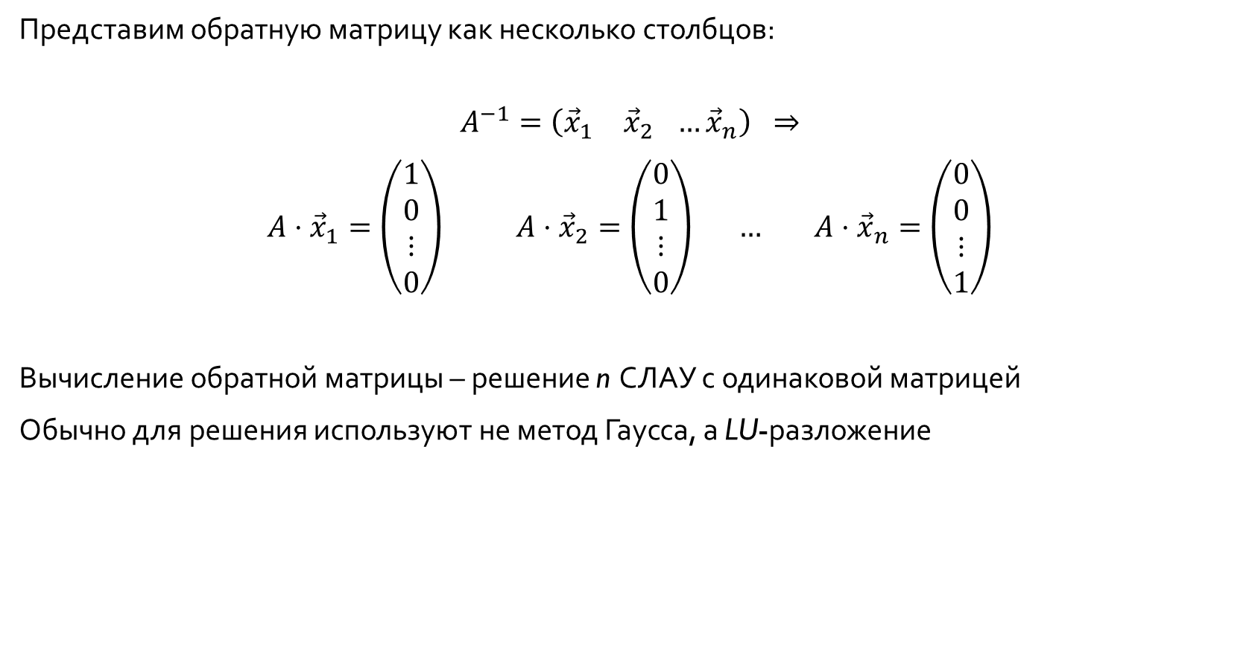
Метод Гаусса и обратная матрица
Представим обратную матрицу как несколько столбцов:
$$A^{−1}=\left({\vec{x}}_{1}{ \vec{x}}_{2} …{\vec{x}}_{n}\right) ⇒$$
$$A⋅{\vec{x}}_{1}=\left(\begin{matrix}1 \\ 0 \\ ⋮ \\ 0\end{matrix}\right) A⋅{\vec{x}}_{2}=\left(\begin{matrix}0 \\ 1 \\ ⋮ \\ 0\end{matrix}\right) … A⋅{\vec{x}}_{n}=\left(\begin{matrix}0 \\ 0 \\ ⋮ \\ 1\end{matrix}\right)$$
Вычисление обратной матрицы – решение n СЛАУ с одинаковой матрицей
Обычно для решения используют не метод Гаусса, а LU-разложение

Slide 20
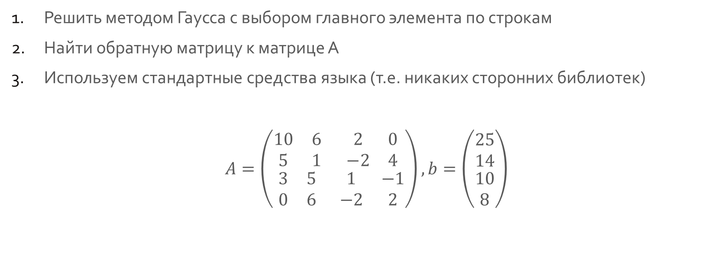
Задание
Решить методом Гаусса с выбором главного элемента по строкам
Найти обратную матрицу к матрице А
Используем стандартные средства языка (т.е. никаких сторонних библиотек)
$$A=\left(\begin{matrix}\begin{matrix}10 & 6 \\ 5 & 1\end{matrix} & \begin{matrix}2 & 0 \\ −2 & 4\end{matrix} \\ \begin{matrix}3 & 5 \\ 0 & 6\end{matrix} & \begin{matrix}1 & −1 \\ −2 & 2\end{matrix}\end{matrix}\right),b=\left(\begin{matrix}25 \\ 14 \\ \begin{matrix}10 \\ 8\end{matrix}\end{matrix}\right)$$

